Slide 1
Муниципальное бюджетное общеобразовательное учреждение «Средняя общеобразовательная школа №5» г. Светлый
Проект на тему
«Влияние основных компонентов табачного дыма и его влияние на здоровье человека»
Выполнила:
Ученица 9 «А» класса
Скачкова Анна
Руководитель:
Ларченко А.А.
г. Светлый
2019 г.

Slide 2
Введение
Я выбрала эту тему для проекта, так как она актуальна, потому что курение – глобальная проблема нашего времени. Его вред доказан тысячами ученых. Однако заядлые курильщики не хотят этого замечать и несмотря на все призывы к здоровому образу жизни, продолжают активно «дымить сигаретой».
Каждый выбирает свой образ жизни, и это не должно волновать общество, однако именно из единиц курящих людей складываются толпы курящих, которые дурманят табачным дымом все человечество.
Цель моего проекта – провести опрос среди молодежи, больше узнать о вреде курения и попытаться донести это до курящих людей.
Исследование я проведу с помощью интернет ресурсов, литературы и опроса среди молодежи.

Slide 3
Цель и задачи
Цель – выявить основные компоненты табачного дыма и его влияние на здоровье человека.
Задачи:
1) Найти информацию о влиянии отдельных компонентов табачного дыма на здоровье человека.
2) Определить, какие компоненты официально признаны мутагенами.
3) Рассказать о болезнях вызываемых табакокурением.
4) Рассказать о современных способах борьбы с курением.
5) Узнать мнение подростков.

Slide 4
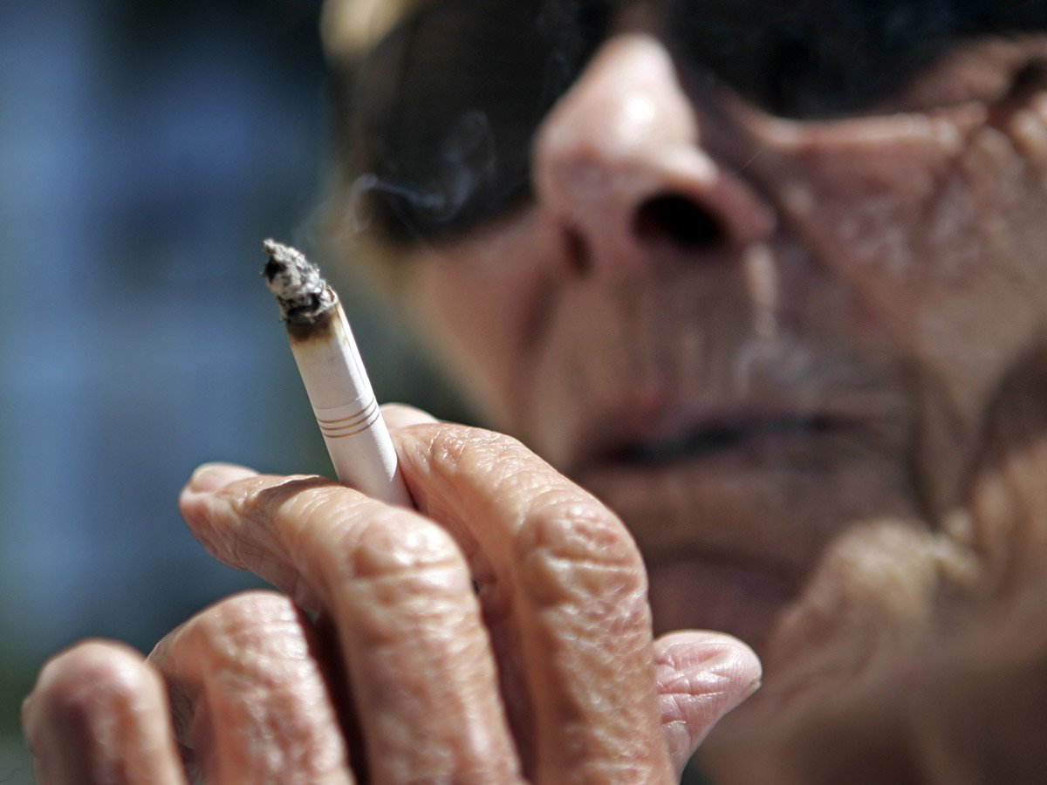

Slide 5
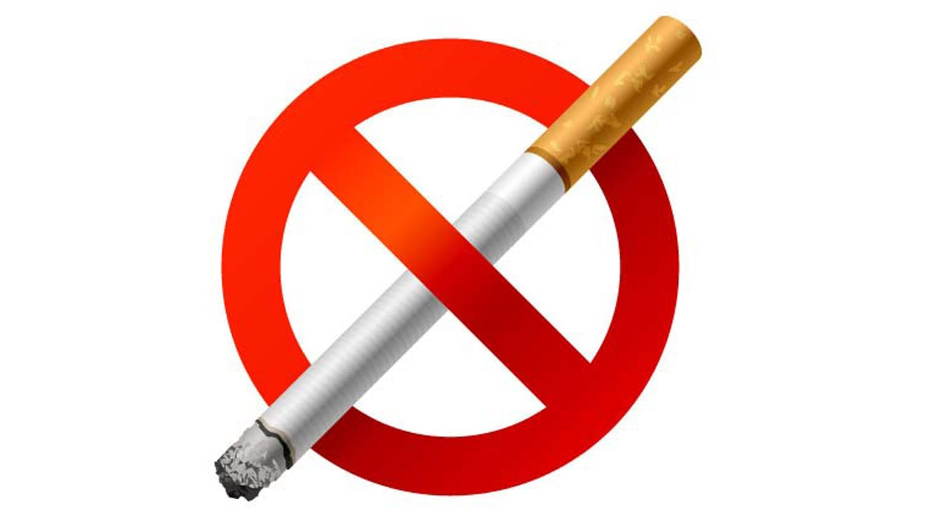
Современные способы борьбы

Slide 6
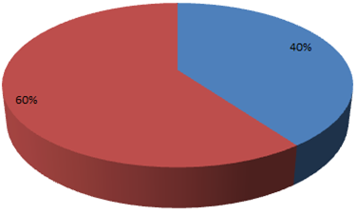
Результаты проделанной работы

Slide 7
Вывод
В ходе работы:
1. Я изучила литературу и выделила основные компоненты табачного дыма и их влияние на здоровье человека.
2. Провела опрос среди подростков нашей школы, узнала их мнение по заданной теме.
3. Рассказала ребятам о болезнях, вызываемых табакокурением и современных способах борьбы с этой зависимостью.

Slide 8

Вывод
В ходе работы, я изучила литературу и выделила основные компоненты табачного дыма и их влияние на здоровье человека. Провела опрос среди подростков нашей школы, узнала их мнение по заданной теме. Рассказала ребятам о болезнях, вызываемых табакокурением и современных способах борьбы с этой зависимостью.

